Slide 1





TRƯỜNG TIỂU HỌC ÁI MỘ A
NHIỆT LIỆT CHÀO MỪNG QUÝ THẦY CÔ
ĐẾN DỰ GIỜ LỚP 1
MÔN: TiẾNG ViỆT – LỚP 1
Phân môn: Tập đoc
Sơn ca, nai và ếch

Slide 2
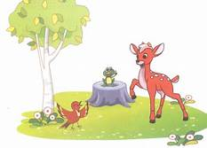

Slide 3

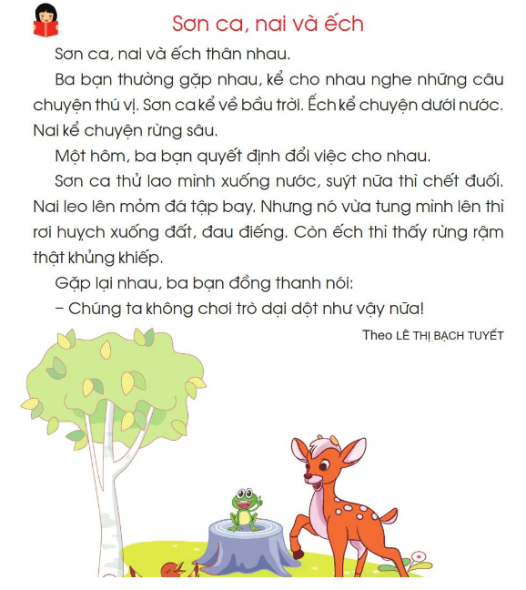





Slide 5
1
2
3
4
5
6
7
8
9
10
11
12

Slide 6

Luyện đọc câu dài
Nhưng nó vừa tung mình lên thì rời huỵch xuống đất, đau điếng.

Slide 7
1
2
3
4
5
6
7
8
9
10
11
12

Slide 8
1
2

Slide 11






GIẢI CỨU
RỪNG XANH

Slide 12
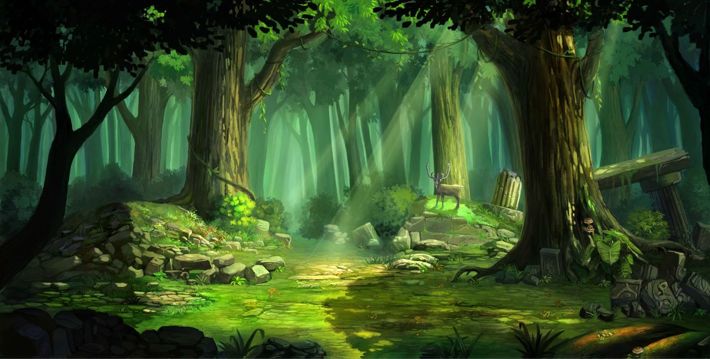

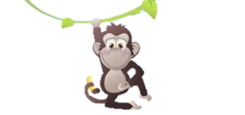



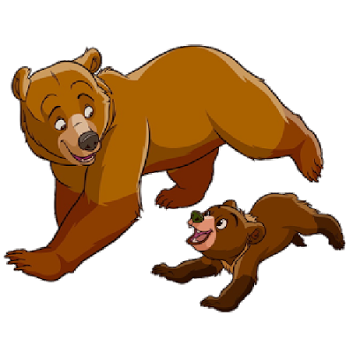

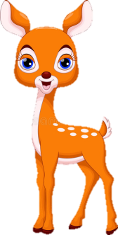






POW!

Slide 13

Sơn ca, nai và ếch đã đổi việc cho nhau như thế nào?
Sơn ca thử lao mình xuống nước, nai leo lên mỏm đá tập bay, ếch vào rừng rậm

Slide 14

Ba bạn không đổi việc cho nhau nữa vì đã hiểu:

Slide 15
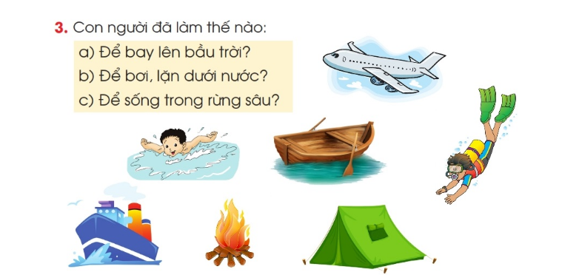

Slide 16
Luyện đọc lại

Slide 17


HẸN GẶP LẠI

